Slide 1
Python Basics
June 16th, 2019
本週進度:
從零開始學Python (Chapter 3.3.4/3.4/7.1)
Python 3.x程式語言特訓教材 (Chapter 4/5)

Slide 2
進階流程控制

Slide 3
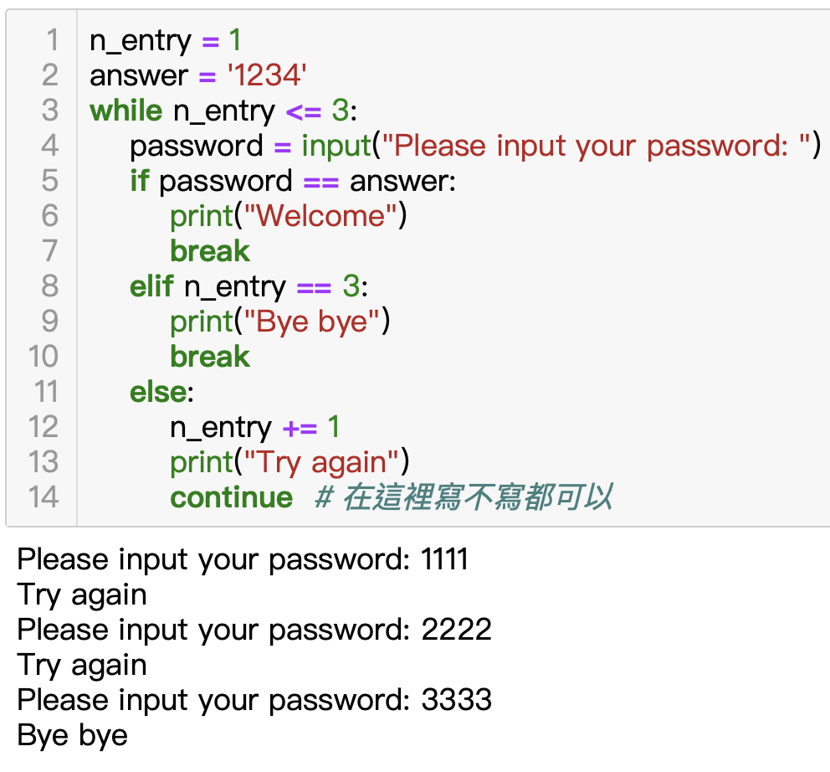
continue break
範例說明

Slide 4
ITSA 02 [Problem 5] 集點優惠
https://e-tutor.itsa.org.tw/e-Tutor/mod/programming/view.php?a=5336
課堂練習
問題描述：
超商有許多集點活動刺激買氣， 現在「快樂超商」也正在舉辦限期集點優惠活動。口香糖每條一元，每條口香糖包裝紙內有一張精美貼紙，累積六張貼紙就可再換一條口香糖。現在請你寫一個程式幫來的客人算算看他們帶來的錢最多可以買加換到幾條口香糖？還剩下多少張貼紙？
輸入說明：
輸入資料含多組測試案例。每組測試案例為一個整數，代表所帶的錢數，若為 0 代表所有測試案例結束。
輸出說明：
每組測試案例輸出兩個整數，第一個為所買及換到的口香糖總數，第二個為剩下的貼紙數，兩數間空一個空格 。每組測試案例輸出於一行。
範例：
Sample Input: | Sample Output:
20 41 0 | 23 5 49 1

Slide 5
函式 function
Design Principle: Don't Repeat Yourself (DRY)
Code reuse

Slide 6
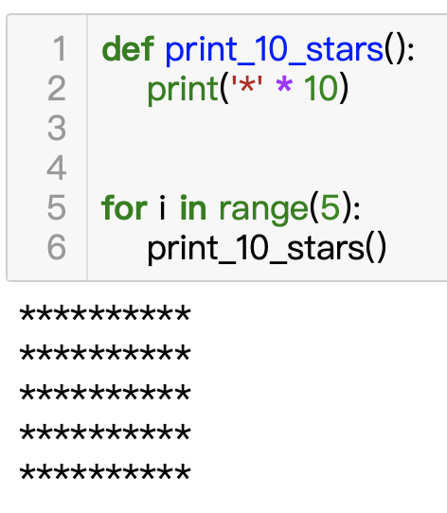
沒有參數, 沒有回傳值
範例說明

Slide 7
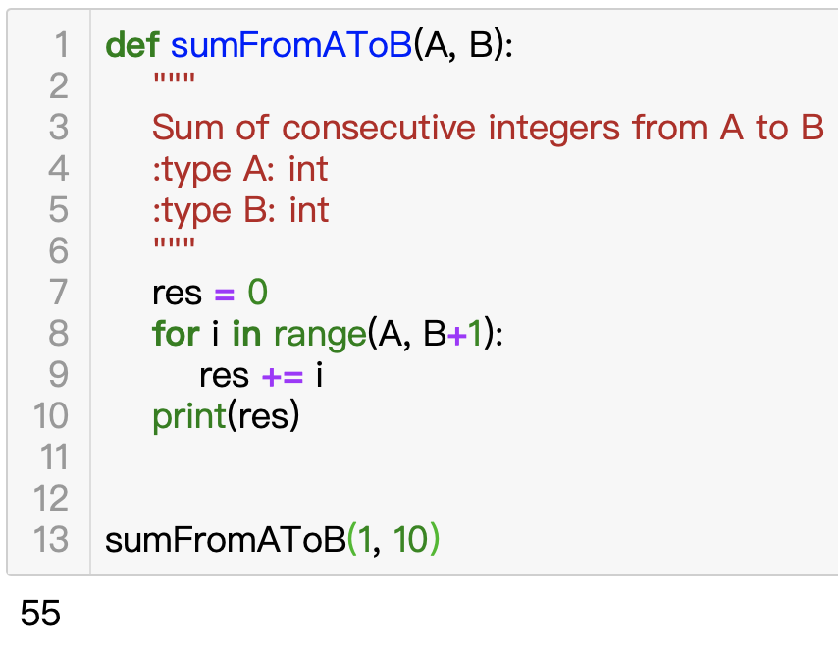
有參數, 沒有回傳值
範例說明

Slide 8
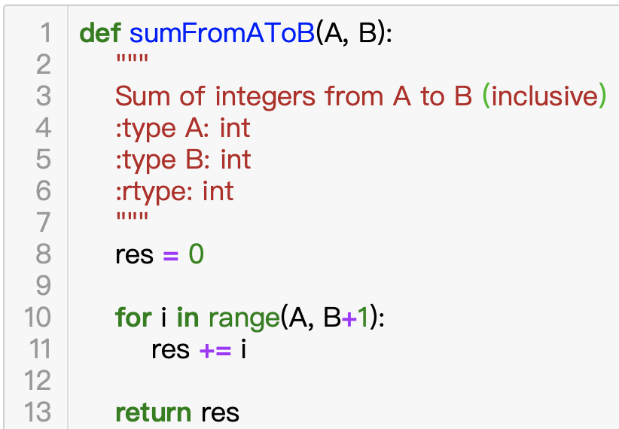
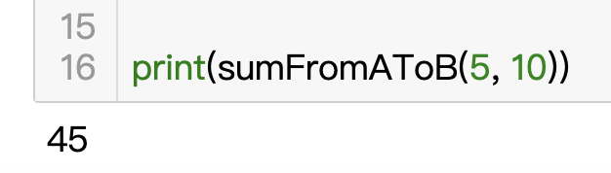
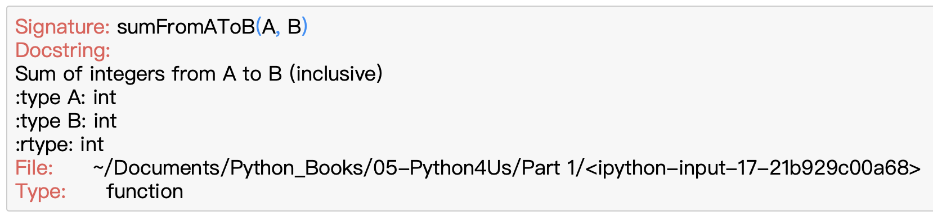
有參數, 有回傳值
範例說明

Slide 9
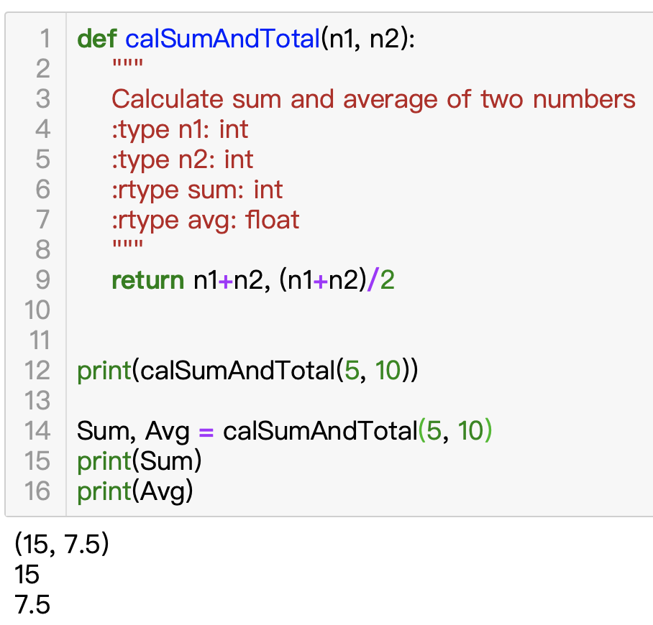
回傳多個值
範例說明

Slide 10
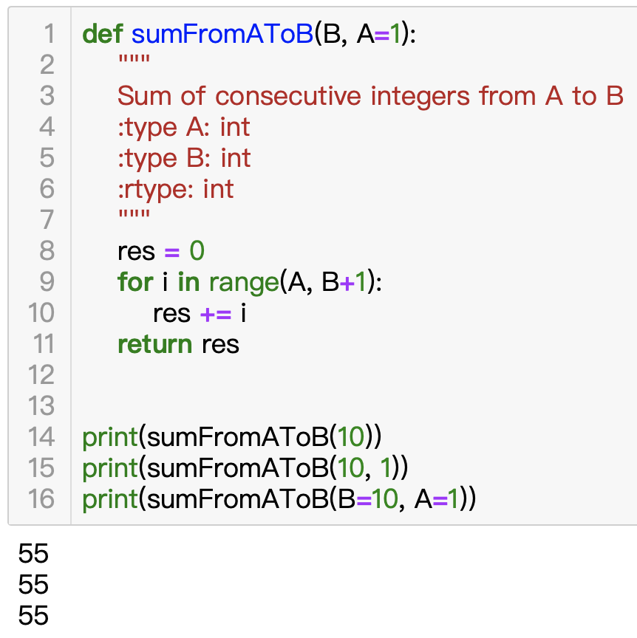
函式預設參數值
範例說明

Slide 11
Recursion 遞迴

Slide 12
Recursion
範例說明
def factorial(n):
res = 1
for i in range(1, n+1):
res *= i
return res
def factorial(n):
if n == 1:
return 1
else:
return n * factorial(n-1)
n! = 1 * 2 * 3 * … * (n-1) * n
= n * (n-1) * … * 3 * 2 * 1
= n * (n-1)!

Slide 13
Fibonacci numbers
範例說明
在數學上，費波那契數列是以遞迴的方法來定義
F0 = 0
F1 = 1
Fn = Fn-1 + Fn-2
0, 1, 1, 2, 3, 5, 8, 13, 21, 34, 55, 89, 144, 233 ….
Exercise: find F48
Solution-1: use recursive function
Solution-2: use for-loop
Which one is faster?
F4
/ \
F3 F2
/ \ / \
F2 F1 F1 F0
/ \
F1 F0
https://zh.wikipedia.org/wiki/%E6%96%90%E6%B3%A2%E9%82%A3%E5%A5%91%E6%95%B0%E5%88%97

Slide 14
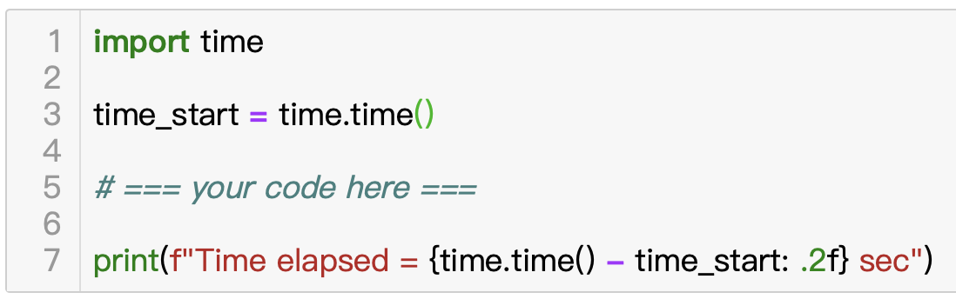
Time your program
範例說明

Slide 15
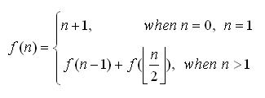
ITSA Basic 題目12. 遞迴程式練習
https://e-tutor.itsa.org.tw/e-Tutor/mod/programming/view.php?id=30761
課堂練習
問題描述：
給定下列遞迴函式 :
請計算出 f (k) 。
Sample Input: | Sample Output:
10 12 | 60 94

Slide 16
ITSA 線上程式競賽基礎題

Slide 17
ITSA Basic 題目4. 停車費計算
https://e-tutor.itsa.org.tw/e-Tutor/mod/programming/view.php?a=15904
問題描述： 假設某個停車場的費率是停車2小時以內，每半小時30元，超過2小時，但未滿4小時的部份，每半小時40元，超過4小時以上的部份，每半小時60元，未滿半小時部分不計費。如果您從早上10點23分停到下午3點20分，請撰寫程式計算共需繳交的停車費。
輸入說明： 輸入兩組時間，分別為開始與離開時間，24小時制。
輸出說明： 輸出停車費。
Sample Input: | Sample Output:
10 23 15 20 | 340

Slide 18
ITSA Basic 題目6. 季節判定
https://e-tutor.itsa.org.tw/e-Tutor/mod/programming/view.php?a=15910
問題描述： 試撰寫一程式，可輸入月份，然後判斷其所屬的季節（ 3~5 月為春季，6~8 月為夏季， 9~11 月為秋季， 12~2 月為冬季）。
輸入說明： 輸入月份。
輸出說明： 輸出該月份的季節， 3~5 月為春季(Spring)， 6~8 月為夏季(Summer)， 9~11 月為秋季(Autumn)， 12~2 月為冬季(Winter)。
Sample Input: | Sample Output:
3 10 | Spring Autumn

Slide 19
ITSA Basic 題目8. 質數判別
https://e-tutor.itsa.org.tw/e-Tutor/mod/programming/view.php?id=30752
問題描述： 試撰寫一個程式，由輸入一個整數，然後判別此數是否為質數。質數是指除了 1 和它本身之外，沒有其它的數可以整除它的數，例如， 2, 3, 5, 7 與 11 等皆為質數。
輸入說明： 輸入一個正整數。
輸出說明： 質數顯示 YES ；非質數顯示 NO 。
Sample Input: | Sample Output:
23 37 39 | YES YES NO

Slide 20
ITSA Basic 題目9. 計算正整數被3整除之數值之總和
https://e-tutor.itsa.org.tw/e-Tutor/mod/programming/view.php?a=15907
問題描述： 試寫一個程式，輸入一正整數N，可計算出1到N之間可被3整除的數值之總和。
輸入說明： 輸入一正整數。
輸出說明： 輸出總和。
輸入範例: | 輸出範例:
100 150 | 1683 3825

Slide 21
ITSA Basic 題目10. 輾轉相除法 [Link]
https://e-tutor.itsa.org.tw/e-Tutor/mod/programming/view.php?a=15913
問題描述：
給定二個正整數，利用輾轉相除法求其
最大公因數。
範例：
假設輸入為 300 與 250, 則輸出為 50
75
30
45
45
15
30
30
15
15
import math
print(math.gcd(75, 45))
0

Slide 22
ITSA Basic 題目23. 找零錢問題
https://e-tutor.itsa.org.tw/e-Tutor/mod/programming/view.php?a=15912
問題描述 ：
假設銅板有1元、5元、50元共三種，媽媽請小明去菜市場買水果，給了小明N元，且媽媽交待，要老闆找小明的零錢的數目要最少，而小明到了水果攤買了a₁顆蘋果，a₂顆柳丁，及a₃顆桃子，1顆蘋果15元，1顆柳丁20元，1顆桃子30元，請問老問需找多少個1元、5元、50元，其銅板數目最少。
輸入說明 ：
先輸入媽媽給小明多少錢，N，接著輸入a₁, a₂, a₃ ， 在此n, a₁, a₂, a₃為整數，且a₁*15+ a₂*20+ a₃*30小於或等於N。
輸出說明 ：
列出共找小明多少個1元，5元及50元，若帶的錢不夠買水果，則顯示”0”。
Sample Input: | Sample Output:
500,1,2,3 | 0,1,7

Slide 23
ITSA Basic 題目36. 平、閏年判定
https://e-tutor.itsa.org.tw/e-Tutor/mod/programming/view.php?a=15909
問題描述： 試撰寫一個程式，可由鍵盤讀入一個 4 位數的整數，代表西洋的年份，然後判別這個年份是否為閏年（每四年一閏，每百年不閏，每四百年一閏，例如西元 1900 雖為 4 的倍數，但可被 100 整除，所以不是閏年，同理， 2000 年是閏年，因可被 400 整數，而 2004 當然也是閏年，因可以被 4 整除）。
輸入說明： 輸入西元年份。
輸出說明： 輸出閏年(Bissextile Year)或平年(Common Year)。
Sample Input: | Sample Output:
2000 2003 | Bissextile Year Common Year

